Slide 1


신한라이프 챗봇 화면설계
Natural Language Processing
Expert Group
ⓒ 2019. NHN diquest Inc. all rights reserved

Slide 2

목차
I. 대화처리 시스템 소개
목차
I. 신한라이프 챗봇 화면설계기본화면
기본화면
시나리오1.

Slide 3
기본화면

Slide 4


기본 화면
안녕하세요, 신한라이프 챗봇 생명이입니다. 궁금하신게 있으시면 여쭤보세요.
원하시는 서비스를 선택해주세요
오후 2:37
처음으로
상담사 연결
상담사 유선 연결
메시지를 입력해 주세요.

Slide 5
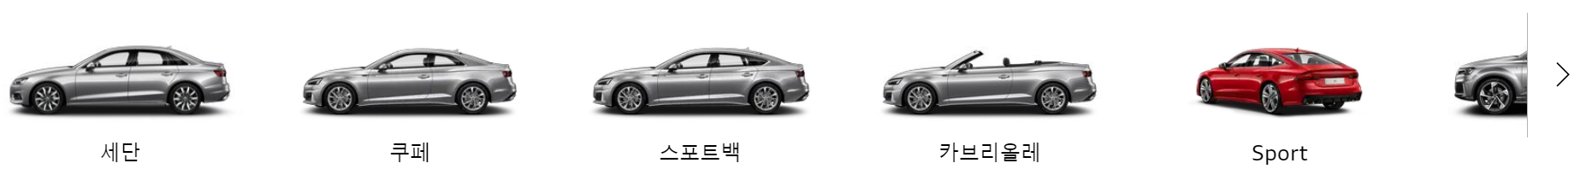


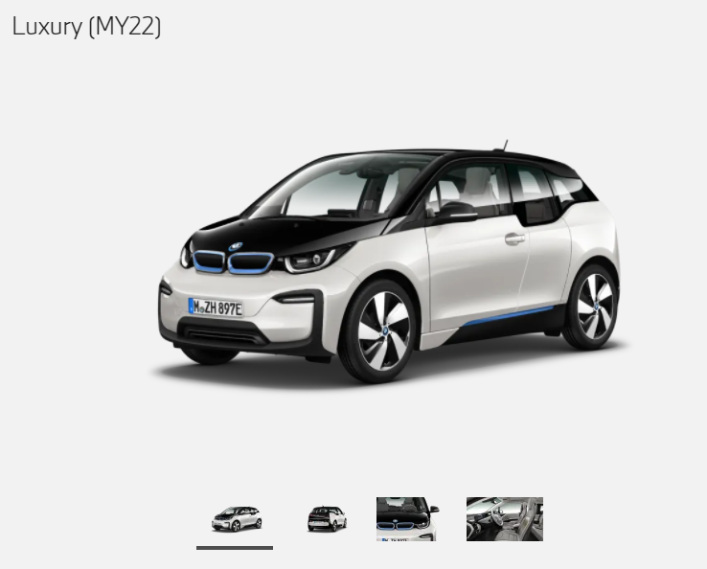
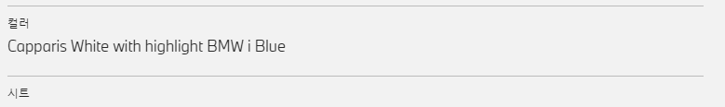
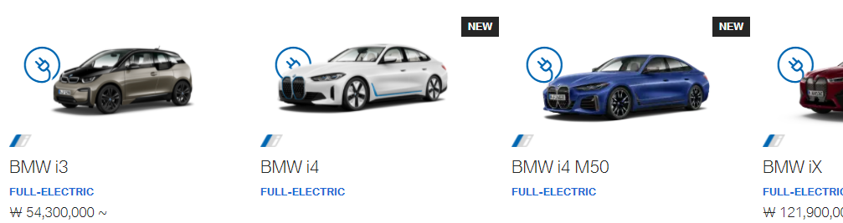
시나리오 1. 내 차량 만들기(1/3)
내 차 만들어 볼래
bmw i3
오후 2:37
오후 2:38
나만의 모델을 만들기 위해원하시는 차량 시리즈를 선택해주세요.
나만의 BMW i3를 만들어 보아요!
원하시는 트림을 선택해주세요.
X
확인
오후 2:37
i
확인
오후 2:38
세부 모델을 선택해주세요.
Luxury(my22)
오후 2:38
확인
BMW i3 Luxury(MY22)는 놀라운 성능의 전기차 입니다!
이제 차량의 컬러를 선택해주세요.
확인
오후 2:37
처음으로
상담사 연결
처음으로
상담사 연결
메시지를 입력해 주세요.
메시지를 입력해 주세요.

Slide 6



THANK YOU
NHN다이퀘스트는 성공적인 사업수행을 약속 드립니다.
Natural Language Processing
Expert Group
기술에 언어를 담아 사람의 마음을 읽다
ⓒ 2020. NHN diquest Inc. all rights reserved.

